Slide 1
Användarforum Stöd och behandling
2023-03-24

Slide 2
Några enkla förhållningsregler innan vi börjar
Mikrofonen avstängd, förutom när du vill säga något.
Vill du säga något? Skriv i chatten eller använd funktionen ”Räck upp handen”.
Om du vill prata, glöm inte att inleda med att presentera dig med namn samt region.
Stäng av er kamera för allas skull.
Användarforumet spelas in och publiceras på Öppna confluence.

Slide 3
Syfte: Koordinera och samla in behov samt kanal för informations- och erfarenhetsutbyte
Nationella förvaltningen informerar
Teknikinformation
Aktuella ämnen
Support
Anmälda frågor
Öppna moment: Vi har ett behov av att förmedla patientutbildningar (information utan interaktion) och vill diskutera om det kan vara lämpligt att ha som öppet moment (sydöstra sjv-regionen)
Hur ska vi resonera kring förekomsten av appar med liknande innehåll som SoB? (sydöstra sjv-regionen)
På gång i regionerna
Sammanfattning av dagens användarforum
Nästa användarforum

Slide 4
Agenda
Nationella förvaltningen informerar
Teknikinformation
Aktuella ämnen
Support
Anmälda frågor
Öppna moment: Vi har ett behov av att förmedla patientutbildningar (information utan interaktion) och vill diskutera om det kan vara lämpligt att ha som öppet moment (sydöstra sjv-regionen)
Hur ska vi resonera kring förekomsten av appar med liknande innehåll som SoB? (sydöstra sjv-regionen)
På gång i regionerna
Sammanfattning av dagens användarforum
Nästa användarforum

Slide 5
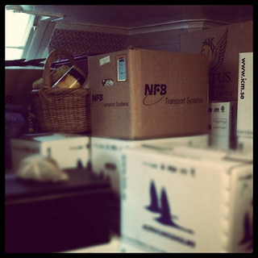
Teknikinformation
Migreringen
Release SOB 2023:0.0.1
BY-NC

Slide 6
Migrering till ny driftleverantör
Migreringen flyter på
Preliminärt sista veckan i april sker övergången till ny driftleverantör
Kvällsdeploy på grund av svårt att planera exakt vilken dag vi gör övergången

Slide 7
Release SOB 2023:0.0.1
Innehåller buggrättningar
Ingen nertid i systemet
Preliminärt mitten av nästa vecka

Slide 8
Teknikinformation
Incident idag mediaservern
FRÅGOR?

Slide 9
Agenda
Nationella förvaltningen informerar
Teknikinformation
Aktuella ämnen
Support
Anmälda frågor
Öppna moment: Vi har ett behov av att förmedla patientutbildningar (information utan interaktion) och vill diskutera om det kan vara lämpligt att ha som öppet moment (sydöstra sjv-regionen)
Hur ska vi resonera kring förekomsten av appar med liknande innehåll som SoB? (sydöstra sjv-regionen)
På gång i regionerna
Sammanfattning av dagens användarforum
Nästa användarforum

Slide 10
Aktuella ämnen
Loggtjänsten
https://www.inera.se/aktuellt/nyheter/lansering-av-ny-loggtjanst-1-april/
Nationell utgivning

Slide 11
Nationell utgivning uppdatering:
Testfall 1 (Formulären EDEQ och CIA) går in i slutfas mot acceptanstest och leverans.
Återstår acceptanstest av verksamheter (Sakkunniga identifierar och värvar)
Framtagen process för kvalitetssäkring och produktion av formulär
Framtagen och reviderat testprotokoll och testfallsbeskrivning
Framtagen principlista för arbete med formulär
Inte minst: stort tack till Tommy Skjulsvik såhär långt för ovärderligt bidrag i arbetet.
Blir tillgängliga i designnätverket efter leverans av Testfall 1

Slide 12
Agenda
Nationella förvaltningen informerar
Teknikinformation
Aktuella ämnen
Support
Anmälda frågor
Öppna moment: Vi har ett behov av att förmedla patientutbildningar (information utan interaktion) och vill diskutera om det kan vara lämpligt att ha som öppet moment (sydöstra sjv-regionen)
Hur ska vi resonera kring förekomsten av appar med liknande innehåll som SoB? (sydöstra sjv-regionen)
På gång i regionerna
Sammanfattning av dagens användarforum
Nästa användarforum

Slide 13
Support

Slide 14
Agenda
Nationella förvaltningen informerar
Teknikinformation
Aktuella ämnen
Support
Anmälda frågor
Öppna moment: Vi har ett behov av att förmedla patientutbildningar (information utan interaktion) och vill diskutera om det kan vara lämpligt att ha som öppet moment (sydöstra sjv-regionen)
Hur ska vi resonera kring förekomsten av appar med liknande innehåll som SoB? (sydöstra sjv-regionen)
På gång i regionerna
Sammanfattning av dagens användarforum
Nästa användarforum

Slide 15
Anmälda frågor
Öppna moment: Vi har ett behov av att förmedla patientutbildningar (information utan interaktion) och vill diskutera om det kan vara lämpligt att ha som öppet moment (sydöstra sjv-regionen)
Hur ska vi resonera kring förekomsten av appar med liknande innehåll som SoB? (sydöstra sjv-regionen)
Att byta moment mellan regioner (Örebro)

Slide 16
Agenda
Nationella förvaltningen informerar
Teknikinformation
Aktuella ämnen
Support
Anmälda frågor
Öppna moment: Vi har ett behov av att förmedla patientutbildningar (information utan interaktion) och vill diskutera om det kan vara lämpligt att ha som öppet moment (sydöstra sjv-regionen)
Hur ska vi resonera kring förekomsten av appar med liknande innehåll som SoB? (sydöstra sjv-regionen)
På gång i regionerna
Sammanfattning av dagens användarforum
Nästa användarforum

Slide 17
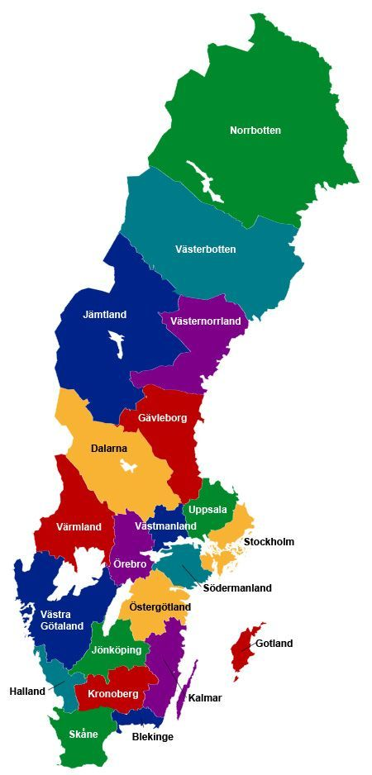
På gång i regionerna

Slide 18
Agenda
Nationella förvaltningen informerar
Teknikinformation
Aktuella ämnen
Support
Anmälda frågor
Öppna moment: Vi har ett behov av att förmedla patientutbildningar (information utan interaktion) och vill diskutera om det kan vara lämpligt att ha som öppet moment (sydöstra sjv-regionen)
Hur ska vi resonera kring förekomsten av appar med liknande innehåll som SoB? (sydöstra sjv-regionen)
På gång i regionerna
Sammanfattning av dagens användarforum
Nästa användarforum

Slide 19
Sammanfattning av dagens användarforum
Nationella förvaltningen informerar
Teknikinformation
Aktuella ämnen
Support
Anmälda frågor
Öppna moment: Vi har ett behov av att förmedla patientutbildningar (information utan interaktion) och vill diskutera om det kan vara lämpligt att ha som öppet moment (sydöstra sjv-regionen)
Hur ska vi resonera kring förekomsten av appar med liknande innehåll som SoB? (sydöstra sjv-regionen)
På gång i regionerna
Sammanfattning av dagens användarforum
Nästa användarforum

Slide 20
Agenda
Nationella förvaltningen informerar
Teknikinformation
Aktuella ämnen
Support
Anmälda frågor
Öppna moment: Vi har ett behov av att förmedla patientutbildningar (information utan interaktion) och vill diskutera om det kan vara lämpligt att ha som öppet moment (sydöstra sjv-regionen)
Hur ska vi resonera kring förekomsten av appar med liknande innehåll som SoB? (sydöstra sjv-regionen)
På gång i regionerna
Sammanfattning av dagens användarforum
Nästa användarforum

Slide 21
Nästa användarforum
Datum | Preliminär agenda
21 april | Nationella förvaltningen informerar Teknikinformation Aktuella ämnen Support ? Anmälda frågor Diskussion kring vad som bör finnas med i innehållskatalogen kring ett moment, till exempel målgrupp, behandlare, kontaktperson och om momentet kan delas till andra regioner (Sydöstra sjv-region) Utmaningar kring medarbetaruppdrag och Min vårdplan (Västerbotten) På gång i regionerna Sammanfattning av dagens användarforum Kommande användarforum
Stöd och behandlings Användarforum 2023

Slide 22
Tack för er uppmärksamhet! Finns det fördjupningsområde ni är intresserade av att höra om eller kanske själva prata om? Skicka ett ärende till supporten och tagga med ”Användarforum”

